Slide 1
Titelfolie einfach
Hier steht die Unterzeile, die einzeilig
oder zweizeilig sein kann
Vorname Nachname des Referenten, Datum

Slide 2



Titelfolie mit Bild
Hier steht die Unterzeile, die einzeilig
oder zweizeilig sein kann
Vorname Nachname des Referenten, Datum

Slide 3
Titelfolie grau
Hier steht die Unterzeile, die einzeilig
oder zweizeilig sein kann
Vorname Nachname des Referenten, Datum

Slide 4


Anwendungen KI
Empfehlungsdienst
Vorname Nachname des Referenten, Datum

Slide 5
Inhaltsverzeichnis
Kapitel 1 Kapitel 2 | Kurze Beschreibung oder Auflistung Das Inhaltsverzeichnis ist eine Tabelle mit drei Spalten Kapitelnummer und Seitenzahl werden durch Umbrüche und Leerzeilen mit der Beschreibung in eine Ebene gebracht | Seite x Seite y

Slide 6
Kapitel 3
Kapitel 1 Kapitel 2 Kapitel 3 Kapitel 4 | Kurze Beschreibung oder Auflistung Das Inhaltsverzeichnis ist eine Tabelle mit drei Spalten Matrixfaktorisierung Deep Learning

Slide 7
Matrixfaktorisierung
Matrixfaktorisierung zerlegt die ursprüngliche große Matrix in zwei kleine matrizen.
M_{m×n} = P^{T}_{m×k}Q_{k×n}
Normalerweise k = rank(M).
m×n >> (m+n)×k
versteckte Informationen

Slide 8
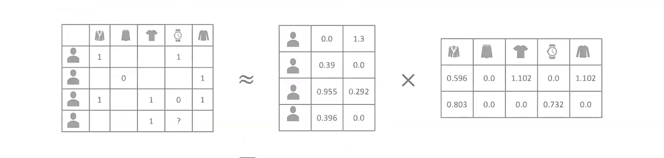
Matrixfaktorisierung
User-Item-Tabelle

Slide 9

Matrixfaktorisierung
User-Item-Tabelle

Slide 10
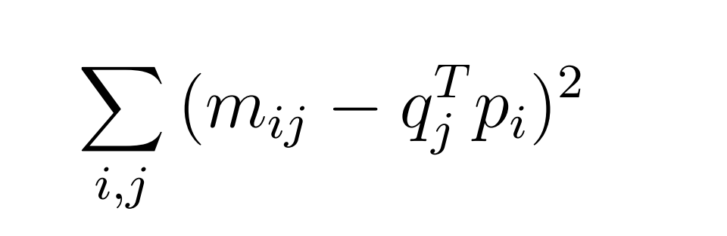
Matrixfaktorisierung Algorithmus
SVD(singular value decomposition)
Gradientenverfahren
Verlustfunktion

Slide 11
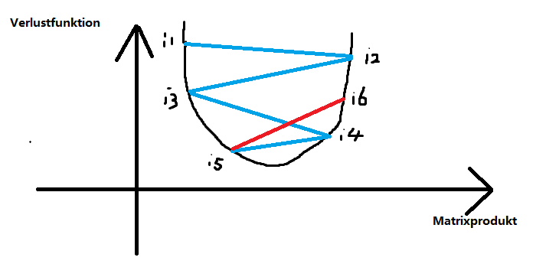
Matrixfaktorisierung Algorithmus

Slide 12
Matrixfaktorisierung Algorithmus
User-Item-Tabelle
0, 396 · 0 + 0 · 0, 732 = 0

Slide 13
Matrixfaktorisierung Latent Factor Model
impliziter Semantik / versteckte Variablen
k = rank(M)
k = Anzahl der Zeilen mit eindeutigen Informationen
interpretierbarkeit

Slide 14
Matrixfaktorisierung
Matrixfaktorisierung zerlegt die ursprüngliche große Matrix in zwei kleine matrizen.
M_{m×n} = P^{T}_{m×k}Q_{k×n}
Maschinelles Lernen
Gradientenverfahren
Latent Factor Model
interpretierbarkeit

Slide 15
Kapitel 4
Kapitel 1 Kapitel 2 Kapitel 3 Kapitel 4 | Kurze Beschreibung oder Auflistung Das Inhaltsverzeichnis ist eine Tabelle mit drei Spalten Matrixfaktorisierung Deep Learning | Seite x Seite y

Slide 16
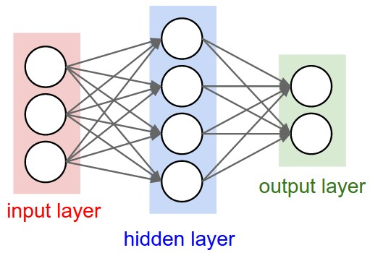
Deep Learning Einführung
neural network

Slide 17
Deep Learning Einführung
1989 hat Hornik bewiesen, dass mehr schichtige Feedforward-Netze jede kontinuierliche Funktion approximieren können.
Taylor-Entwicklung
G. E. Hinton* und R. R. Salakhutdinov 2006
neuronalen Netzwerk ist effektiver

Slide 18
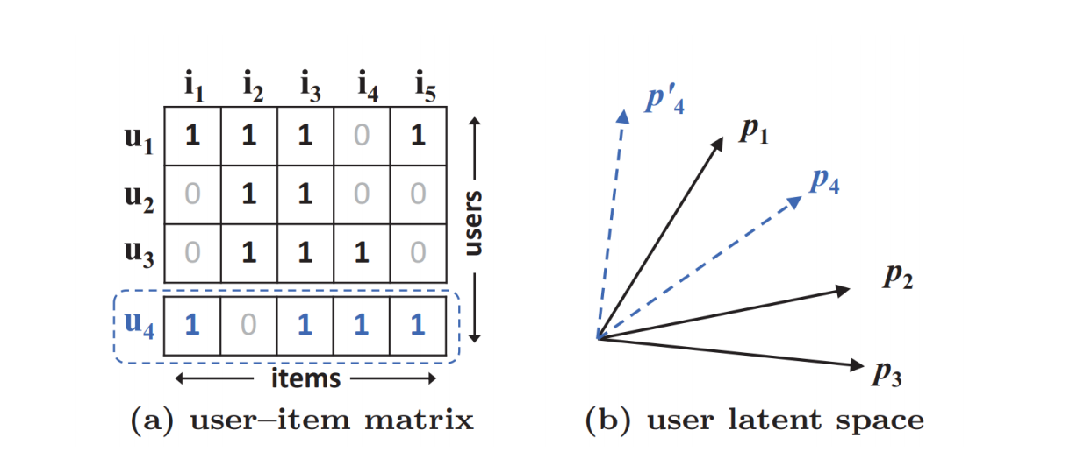
Deep Learning Probleme der Matrixfaktorisierung
Jaccard coefficient
s23(0.66) > s12(0.5) > s13(0.4)
s41(0.6) > s43(0.4) > s42(0.2)
Ranking loss

Slide 19
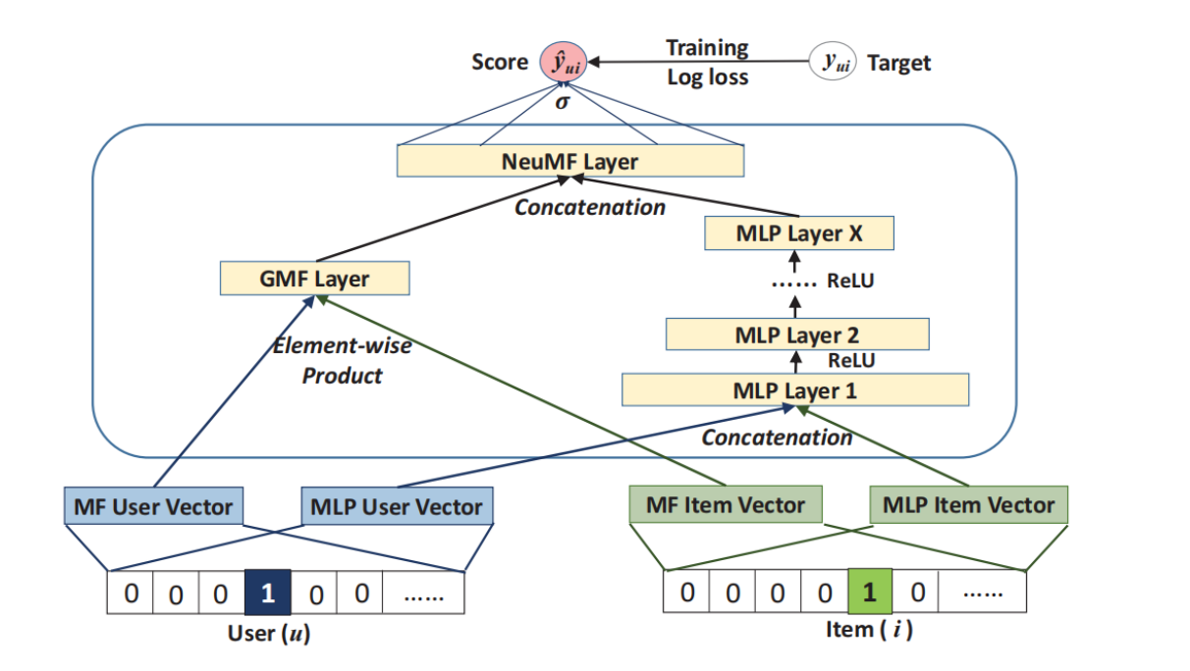
Deep Learning Modellbasierter Algorithmus
Neural collaborative filtering model 2017

Slide 20
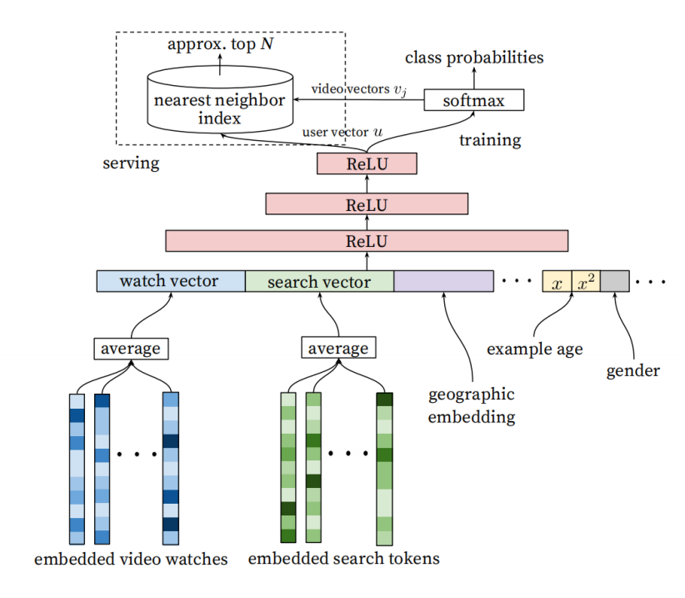
Deep Learning Modellbasierter Algorithmus
Deep Neural Networks for YouTube Recommendations 2016

Slide 21
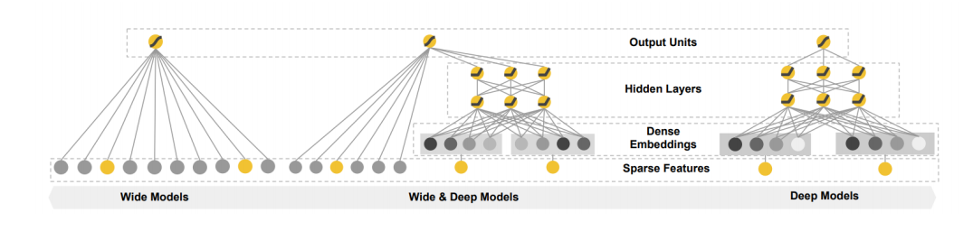
Deep Learning Modellbasierter Algorithmus
Google, Wide Deep Learning for Recommender Systems 2016

Slide 22
Kapitel 4
Kapitel 1 Kapitel 2 Kapitel 3 Kapitel 4 | Kurze Beschreibung oder Auflistung Das Inhaltsverzeichnis ist eine Tabelle mit drei Spalten Matrixfaktorisierung Deep Learning

Slide 23
Vielen Dank für Ihre Aufmerksamkeit!

